Slide 1
EKONOMI TRANSPORTASI (CIV -205)
PERTEMUAN 5
BIAYA OPERASIONAL KENDARAAN

Slide 2
OUTLINE
Persaingan dalam transportasi
Biaya dalam transportasi
Komponen BOK
Metode perhitungan BOK
Metode perhubungan
PCI consultant

Slide 3
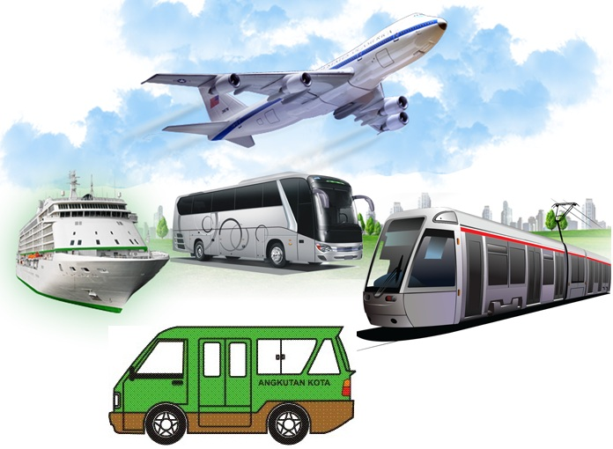
Mengapa biaya menjadi fokus ????
Memenuhi kebutuhan hidup masyarakat
Jenis pasar
Struktur biaya
Penentuan tarif
Profit /laba
Jasa pelayanan angkutan umum

Slide 4
Tipe pasar dalam ekonomi
Pasar persaingan sempurna
Pasar monopoli
pembeli dan penjual secara individual atau perseorangan tidak dapat memengaruhi harga pasar
harga yang terbentuk : cerminan dari keinginan penjual dan pembeli secara keseluruhan atau bersama-sama
Harga jual biasanya merupakan harga termurah
Contohnya : bursa efek
hanya ada satu penjual/produsen yang berhadapan dengan banyak pembeli atau konsumen.
Tidak ada barang substitusi
Keuntungan produsen tinggi
Resiko terjadi eksploitasi
Contoh : pertamina dalam industri minyak

Slide 5
Pasar oligopoli
Pasar monopolistik
beberapa penjual/produsen yang menguasai seluruh permintaan pasar
Barang yang diperjual belikan dapat homogen maupun berbeda corak
Salah satu merupakan market leader
Contoh : Industrusi transportasi udara dan TELKOM mewarisi struktur pasar monopoli-oligopoli.
terdapat sejumlah besar penjual yang menawarkan barang yang sama
pasar yang memiliki sifat monopoli pada spesifikasi barangnya
Produsen berinovasi dan promosi
Contoh : shampoo,pasta gigi

Slide 6
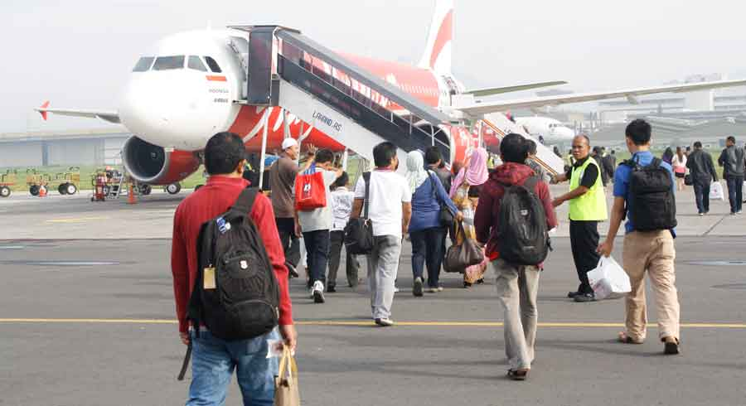
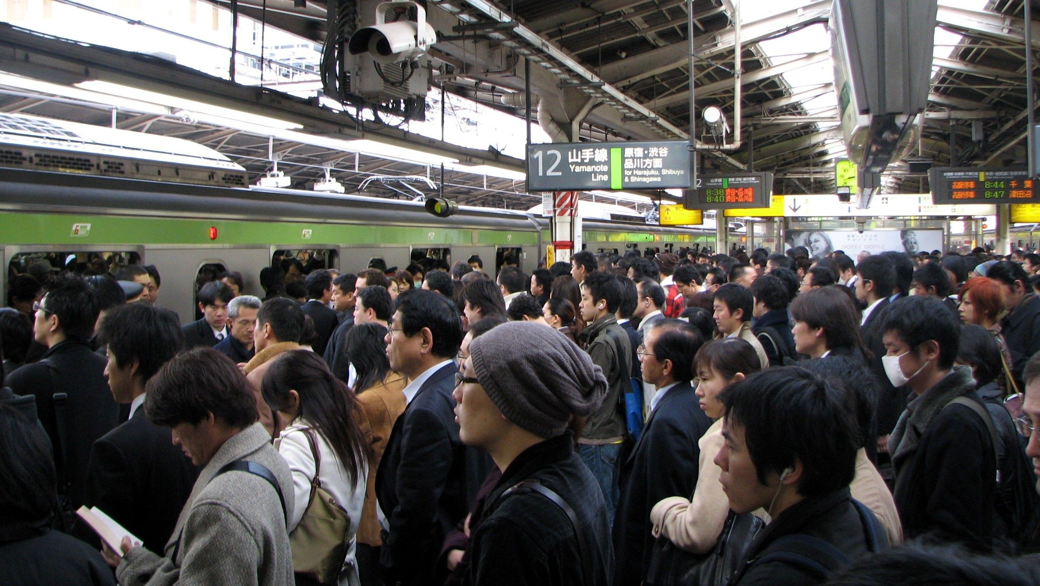
Kondisi persaingan dalam transportasi
Usaha-usaha mendorong efisiensi produksi
Transportasi untuk banyak tujuan, bukan merupakan tujuan
Bentuk transportasi bersifat kompetitif
Dipengaruhi mutu pelayanan dan tarif angkutan
Mudahnya masuk dan keluar persaingan pasar

Slide 7
KONSEP BIAYA TRANSPORTASI
PEMAKAI JASA ANGKUTAN
OPERATOR JASA NGKUTAN
Biaya sebagai harga yang dibayar untuk mendapatkan jasa angkutan (misalnya tarip angkutan dan uang tol), waktu yang dikorbankan untuk kegiatan transportasi, ketidaknikmatan dalam perjalanan, dan kehilangan serta kerusakan dalam pengiriman barang.
konsep ini muncul dari pengertian pengorbanan dengan harapan mendapatkan kepuasan dalam perjalanan.
bila pengorbanan yang dikeluarkan tersebut lebih kecil dari kepuasan yang diterimanya, maka perpindahan akan dilakukan.
perusahaan pengangkutan memandang biaya angkutan sebagai biaya langsung yang dikeluarkan untuk investasi, operasi, dan pemeliharaan fasilitas transportasi.

Slide 8
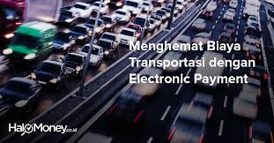
MANFAAT PERHITUNGAN BIAYA TRANSPORTASI
Untuk Menetapkan Tarif Angkutan Yang ideal
Untuk mementukan revenue (pendapatan) pengusaha jasa angkutan

Slide 9
JENIS BIAYA DALAM TRANSPORTASI
Biaya Modal (capital cost)
Biaya operasional kendaraan (BOK)
Biaya tetap (fixed cost) dan biaya variabel
Biaya langsung (direct cost) dan biaya ta langsung (indirect cost)
Biaya unit dan biaya rata-rata
Biaya pelayanan (cost of service)

Slide 10
BIAYA OPERASIONAL KENDARAAN
faktor yang menentukan dalam transportasi untuk penetapan tarif, alat kontrol agar dalam pengoperasian mencapai tingkat efektivitas dan efisiensi.
Jika ditinjau dari kegiatan usaha angkutan, biaya yang dikeluarkan untuk suatu produksi jasa angkutan yang akan dijual kepada pemakai jasa dapat dibagi dalam tiga bagian yaitu:
dikeluarkan untuk pengelolaan perusahaan,
dikeluarkan untuk operasi kendaraan,
dikeluarkan untuk restribusi, iuran, sumbangan dan yang berkenaan dengan pemilik usaha, kendaraan dan operasi

Slide 11
BIAYA OPERASIONAL KENDARAAN
Dalam menentukan BOK, terdapat beberapa metode , antara lain :
Kementeriaan Perhubungan , Pedoman Teknis Penyelenggaraan Angkutan Penumpang Umum Di Wi Layah Perkotaan Dalam Trayek Tetap Dan Teratur
LPM ITB
Metode PCI consultant
Metode Bina Marga

Slide 12
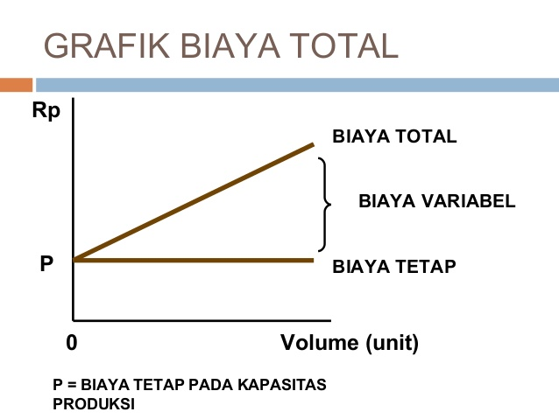
METODE KEMENTERIAN PERHUBUNGAN
BIAYA LANGSUNG
biaya yang berkaitan langsung dengan produk jasa yang dihasilkan, yang
terdiri dari biaya tetap dan biaya tidak tetap,
BIAYA TIDAK LANGSUNG
biaya yang secara tidak langsung berhubungan dengan produk jasa
yang dihasilkan, yang terdiri dari: biaya tetap dan biaya tidak tetap.
Biaya tetap adalah biaya yang tidak berubah walaupun terjadi perubahan pada volume produksi jasa sampai ke tingkat tertentu,
biaya tidak tetap adalah biaya yang berubah apabila terjadi perubahan pada volume produksi jasa.

Slide 13
Biaya pokok per kendaraan-km dihitung dengan :
$$BIAYA POKOK=BIAYA LANGSUNG+BIAYA TAK LANGSUNG$$
Biaya pokok per kendaraan-km selanjutnya dibagi dengan pnp-km terjual untuk memperoleh biaya pokok per penumpang-km.

Slide 14
KOMPONEN BIAYA LANGSUNG
Penyusutan kendaraan produktif Bunga modal kendaraan produktif Awak bus (sopir dan kondektur) Gaji/ upah Tunjangan kerja operasi (uang dinas) Tunjungan sosial Bahan Bakar Minyak (BBM) Ban Service Kecil Service Besar | Pemeriksaan (Overhaul) Penambahan Oli Suku Cadang dan bodi Cuci bus Retribusi Terminal STNK/pajak kendaraan Kir Asuransi

Slide 15
KOMPONEN BIAYA TAK LANGSUNG
Biaya pegawai selain awak kendaraan gaji/upah uang lembur tunjangan sosial tunjungan perawatan kesehatan pakaian dinas asuransi kecelakaan | Biaya pengelolaan Penyusutan bangunan kantor Penyusutan pool dan bengkel Penyusutan inventaris / alat kantor Penyusutan sarana bengkel Biaya administrasi kantor Biaya pemeliharaan kantor Biaya pemeliharaan pool dan bengkel Biaya listrik dan air Biaya telepon dan telegram Biaya perjalanan dinas selain awak kendaraan Pajak perusahaan Izin trayek Izin usaha Biaya pemasaran Lain -lain

Slide 16
KOMPONEN BIAYA LANGSUNG
1. PENYUSUTAN KENDARAAN
perhitungan penyusutan pada kendaraan angkutan umum produktif yang dapat dihitung dengan menggunakan metode garis lurus. Untuk kendaraan baru, harga kendaraan dinilai berdasarkan harga kendaraan baru, termasuk BBN dan ongkos angkut, sedangkan kendaraan lama, harga kendaraan dinilai berdasarkan harga perolehan seperti:
$$Biaya per tahun=\frac{harga kendaraan−nilai residu}{masa penyusutan}$$
dengan nilai residu adalah 20 % dari harga kendaraan.

Slide 17
2. BUNGA MODAL
$$Bunga modal=\frac{\frac{n+1}{2}×modal×tingkat bunga/tahun}{masa penyusutan}$$
n = masa pengembalian pinjaman
3. GAJI DAN TUNJANGAN AWAK
Awak kendaraan terdiri dari sopir dan kondektur.
Penghasilan kotor awak kendaraan berupa gaji tetap, tunjangan sosial dan uang
dinas jalan / tunjangan kerja operasi.

Slide 18
4. BAHAN BAKAR MINYAK (BBM)
Tergantung dari jenis kendaraan seperti cc kendaraan, tingkat konsumsi BBM
5. BAN
Awak kendaraan terdiri dari sopir dan kondektur.
Penghasilan kotor awak kendaraan berupa gaji tetap, tunjangan sosial dan uang
dinas jalan / tunjangan kerja operasi.
6. SERVICE KECIL
Service kecil dilakukan dengan patokan km tempuh antar- servis, yang disertai
penggantian oli mesin dan penambahan gemuk serta minyak rem

Slide 19
7. SERVICE BESAR
Servis besar dilakukan setelah beberapa kali servis kecil atau dengan patokan
km tempuh, yaitu penggantian oli mesin, oli gardan, oli tranmisi, platina, busi,
filter oli, kondensor.
8. PENAMBAHAN OLI MESIN
Penambahan oli mesin dilakukan setelah km-tempuh pada jarak km tertentu.
9. SUKU CADANG DAN BODI
Biaya untuk keperluan suku cadang mesin, bagian rangka bawah (chassis) dan
bagian bodi diperhitungkan per tahun sebesar 5 % dari harga bus.

Slide 20
10. CUCI BUS
Bus kota sebaiknya dicuci setiap hari.
11. RETRIBUSI TERMINAL
Biaya retribusi terminal per bus diperhitungkan per hari atau per bulan.
12. STNK/PAJAK KENDARAAN
Perpanjangan STNK dilakukan setiap lima tahun sekali, tetapi pembayaran pajak kendaraan dilakukan setiap tahun dan biayanya sesuai dengan peraturan yang berlaku..
13. KIR
Kir kendaraan dilakukan minimal sekali setiap enam bulan dan biayanya sesuai
dengan peraturan yang berlaku.

Slide 21
14. ASURANSI
Asuransi kendaraan
Asuransi kendaraan pada umumnya hanya dilakukan oleh perusahaan yang
membeli kendaraan secara kredit bank. Namun, asuransi kendaraan perlu
diperhitungkan sebagai pengamanan dalam menghadapi resiko.
Biaya premi per bus per tahun.
Asuransi Awak Kendaraan
Pada umumnya awak kendaraan wajib diasuransikan oleh perusahaan angkutan.

Slide 22
CONTOH SOAL

Slide 23
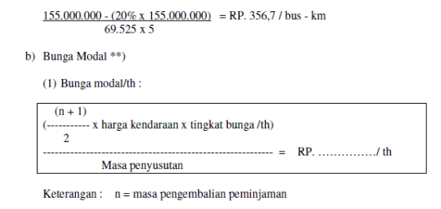
CONTOH SOAL

Slide 24
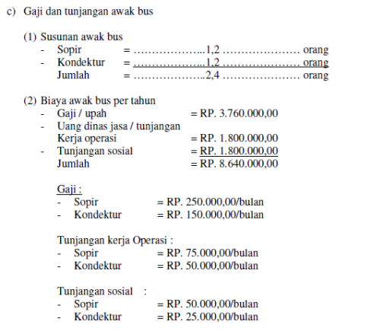
CONTOH SOAL

Slide 25
CONTOH SOAL

Slide 26
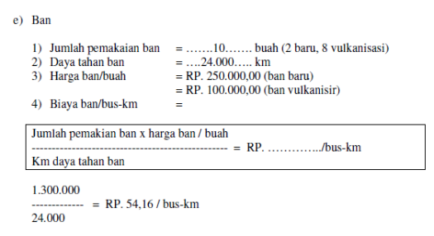
CONTOH SOAL

Slide 27
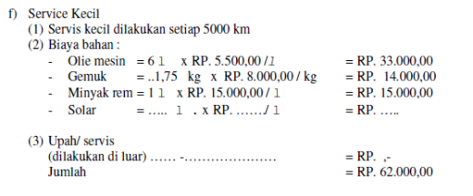
CONTOH SOAL

Slide 28
CONTOH SOAL

Slide 29
CONTOH SOAL

Slide 30
CONTOH SOAL

Slide 31
CONTOH SOAL

Slide 32
CONTOH SOAL

Slide 33
CONTOH SOAL

Slide 34
CONTOH SOAL

Slide 35
CONTOH SOAL

Slide 36
CONTOH SOAL

Slide 37
CONTOH SOAL

Slide 38
CONTOH SOAL

Slide 39
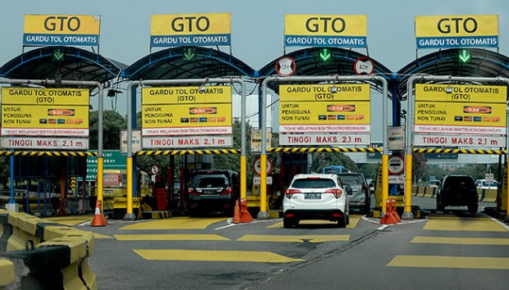
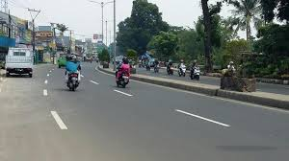
METODE PASIFIC CONSULTANT INDONESIA (MODEL PCI)
Biaya Operasi Kendaraan (BOK) merupakan fungsi dari kecepatan,dan dibedakan untuk BOK jalan tol dan BOK non tol.
Untuk perhitungan BOK ini dipergunakan rumus PCI model, dengan asumsi kondisi jalan tol (geometrik jalan) relatif rata dan jenis moda yang digunakan keluaran tahun 2007, terdiri dari :

Slide 40
BOK JALAN TOL
Persamaan Konsumsi bahan bakar
Dimana ,
Y = konsumsi bahan bakar (liter/1000km)
S = kecepatan (km/jam)
Persamaan Konsumsi oli mesin
Dimana ,
Y = konsumsi oli mesin liter/1000km)
S = kecepatan (km/jam)

Slide 41
Pers. konsumsi pemakaian ban
Dimana ,
Y = pemakaian ban/1000 km
S = kecepatan (km/jam)
Persamaan biaya pemeliharaan
Biaya suku cadang
Dimana ,
Y = Biaya suku cadang dikalikan
dengan harga kendaraan yang terdepresiasi/1000 km.
S = kecepatan (km/jam)

Slide 42
Biaya mekanik
Dimana ,
Y = jam kerja mekanik dikalikan dengan Upah/jam/1000 km.
S = kecepatan (km/jam)
Persamaan penyusutan/depresiasi
Dimana ,
Y = depresiasi dikalikan dengan setengah dari harga kendaraan terdepresiasi/1000 km
S = kecepatan (km/jam)

Slide 43
Persamaan suku bunga
Dimana ,
Y = biaya suku bunga dikalikan dengn setengah dari harga kendaraan terdepresiasi/1000 km
S = kecepatan (km/jam)
Persamaan asuransi
Dimana ,
Y =asuransi dikalikan dengan harga kendaraan baru /1000 km
S = kecepatan (km/jam)

Slide 44
Persamaan dari waktu perjalanan
Dimana ,
Y = jam perjalanan dikalikan dengan upah/jam/1000 km
S = kecepatan (km/jam)
Rata – rata jumlah awak kendaraan.
Gol I (mobil) = sopir 1
Gol IIA (bus) = sopir 1 ; kondektur 1,7
Gol IIB (truk) = sopir 1 ; kernet 1
Overhead (biaya tak terduga)

Slide 45
BOK NON JALAN TOL
Persamaan Konsumsi bahan bakar
Dimana ,
Y = konsumsi bahan bakar (liter/1000km)
S = kecepatan (km/jam)
Persamaan Konsumsi oli mesin
Dimana ,
Y = konsumsi oli mesin liter/1000km)
S = kecepatan (km/jam)

Slide 46
Pers. konsumsi pemakaian ban
Dimana ,
Y = pemakaian ban/1000 km
S = kecepatan (km/jam)
Persamaan biaya pemeliharaan
Biaya suku cadang
Dimana ,
Y = Biaya suku cadang dikalikan
dengan harga kendaraan yang terdepresiasi/1000 km.
S = kecepatan (km/jam)

Slide 47
Biaya mekanik
Dimana ,
Y = jam kerja mekanik dikalikan dengan Upah/jam/1000 km.
S = kecepatan (km/jam)
Persamaan penyusutan/depresiasi
Dimana ,
Y = depresiasi dikalikan dengan setengah dari harga kendaraan terdepresiasi/1000 km
S = kecepatan (km/jam)

Slide 48
Persamaan suku bunga
Dimana ,
Y = biaya suku bunga dikalikan dengn setengah dari harga kendaraan terdepresiasi/1000 km
S = kecepatan (km/jam)
Persamaan asuransi
Dimana ,
Y =asuransi dikalikan dengan harga kendaraan baru /1000 km
S = kecepatan (km/jam)

Slide 49
Persamaan dari waktu perjalanan
Dimana ,
Y = jam perjalanan dikalikan dengan upah/jam/1000 km
S = kecepatan (km/jam)
Rata – rata jumlah awak kendaraan.
Gol I (mobil) = sopir 1
Gol IIA (bus) = sopir 1 ; kondektur 1,7
Gol IIB (truk) = sopir 1 ; kernet 1
Overhead (biaya tak terduga)

